Slide 1
Tương tác với HĐH Linux
Author: Phu Luu An

Slide 2
Agenda
Một số khái niệm cơ bản
Một số command hay sử dụng
Cách set/get thông tin trong hệ điều hành.

Slide 3
Một số khái niệm cơ bản

Slide 4
Process
Process
Là instance của file mã máy khi được nạp vào hệ thống.
Force ground process
Process đang tương tác với người dùng, đang chiếm dụng stdin và stdout để giao tiếp với người dung.
Background process
Process chạy nền, không tương tác với user, không nhận dữ liệu từ stdin.
Daemon process
Là background process nhưng chạy ở session riêng, do đó không bị exit khi user log out khỏi hệ thống.
Service
Là daemon process nhưng được start/stop và quản lý bởi hệ điều hành.

Slide 5
Hệ thống cây thư mục
Linux có hệ thống cây thư mục được quy định chặt chẽ nhiệm vụ của từng folder.
Thư mục “/”: Gốc của cây thư mục, tương đương với Mycomputer của Windows.
Thư mục “/bin”: Chứa các file binary của các program trong hệ thống.
Thư mục “/log”: Chứa log của hệ thống, log được đặt tên theo ngày và zip lại.
Thư mục “/proc”: Chứa thông tin về các process, hệ điều hành.
Thư mục “/sys”: Chứa thông tin về hệ thống, driver…

Slide 6
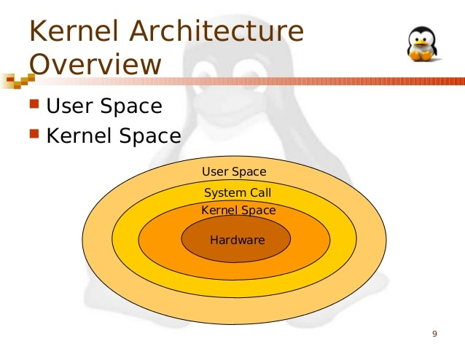
User-space và kernel-space
Kernel-space là phần nhân của hệ điều hành. Là process trung tâm và quản lý toàn bộ hệ thống cũng như các process khác.
Kernel có quyền root trong hệ thống.
Các driver, kernel module khi chạy sẽ được nạp vào kernel.
User-space là phần vỏ ngoài cùng của hệ điều hành. Đây là nơi tương tác trực tiếp với user.

Slide 7
Một số command line hay dùng

Slide 8
Linux command line
Khác với Window được thiết kế với hệ thống UI gắn chặt với nhân kernel. Linux thiết kế hệ thống UI rời rạc với kernel. Trong Linux hệ thống UI tương tác với kernel thông qua mô hình Client-Server với đường truyền ssh.
Các button được thiết kế không hợp lý, khó thao tác.
Giao diện hay bị treo hoặc trễ.
Nhiều chức năng của hệ thống không thể thao tác được qua UI.
Để thực hiện 1 công việc thì thao tác qua UI cần nhiều bước hơn.
Thời gian hệ thống xử lý 1 công việc nếu được ra lệnh từ UI sẽ chậm hơn command line (xóa file bằng command line nhanh hơn nhiều lần so với trên UI).
Linux có thiết kế không phù hợp cho việc sử dụng UI. Làm việc trên UI sẽ “mệt” hơn dùng command line.

Slide 9
Một số command hay dùng
Các commands thao tác với file
Cd, ls, cp, cat, echo, chown, chmod.
Copy dữ liệu giữa các máy Linux
Scp
Remote vào máy Linux từ xa
Ssh
Cài đặt, gỡ bỏ phần mềm
Apt, yum.
Command chỉ cần hiểu và biết tra cứu cách sử dụng, không cần nhớ.

Slide 10
Cách set/get thông tin trong hệ điều hành

Slide 11
Các thông tin trong folder /proc
Thông tin về bộ nhớ
/proc/meminfo
Thông tin về cpu
/proc/ cpuinfo, top.
Thông tin về process
/proc/pid
Cmdline, exe, env, uid…

Slide 12
Thao tác với service
Agent chạy trong hệ điều hành trong vai trò 1 service. Vì vậy cần biết các thao tác với service qua command line.
Systemctl
Start/stop
Restart
Status
List all service
https://man7.org/linux/man-pages/man1/systemctl.1.html

Slide 13


